Slide 1
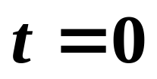

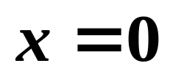

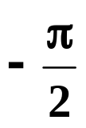




1 图(a)表示 时的简谐波的波形图，波沿 轴正方向传播，图(b)为一质点的振动曲线. 则图(a)中所表示的 处质点振动的初 相位与图(b)所表示的振动的初相位分别为（ ）
(A)均为零
(B) 均为
(C) 均为
(D)
与
(E)
与
O
O
（a）
（b）

Slide 2
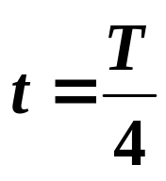


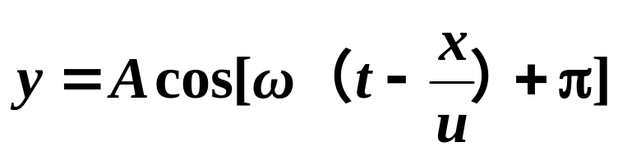
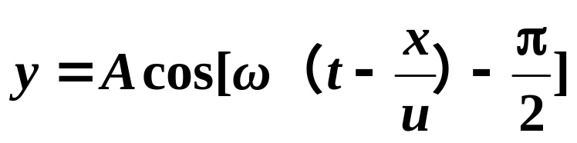
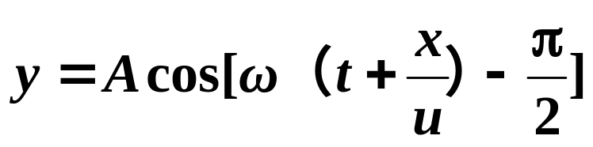
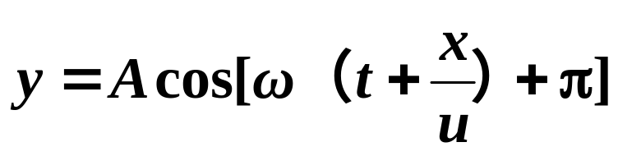


2 一平面简谐波沿 轴负方向传播，角频率为 ，波速为 ．设 时刻的波形如图所示，则该波的表达式为( )
(A)
(B)
(C)
(D)
A
O
-A

Slide 3
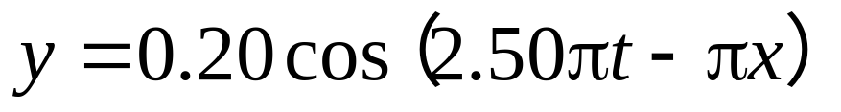
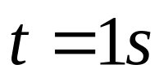
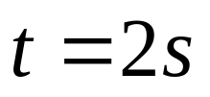
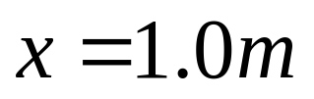
3 一横波在沿绳子传播时的波动方程为 ， 式中y和x的单位为 m ， t的单位为s.（1） 求波的振幅、波速、频率及波长；（2）求绳上的质点振动时的最大速度；（3）分别画出 和 时的波形，并指出波峰和波谷.画出 处质点的振动曲线并讨论其与波形图的不同.

Slide 4
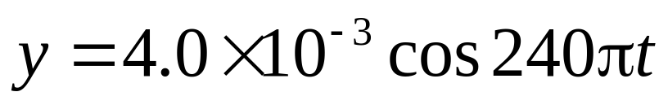
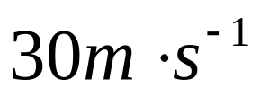
4 波源作简谐运动，其运动方程为 ，式中y的单位为 m ，t的单位为s. 它所形成的波以 的速度沿一直线传播.（1） 求波的周期、及波长；（2） 写出波动方程.

Slide 5
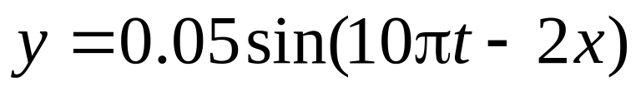

5 已知一波动方程为 式中y的单位为 m ，t的单位为s. (1)求波长、频率、波速和周期; (2)说明 时方程的意义, 并作图表示.

Slide 6
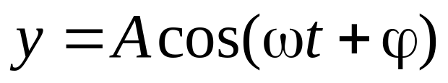

6 有一平面简谐波在空间传播. 已知在波线上某点B的运动规律为 ，就图（a）（b）（c）给出的三种坐标取法，分别列出波动方程.并用这三个方程来描述与B相距为b 的P点的运动规律.
u
u
u
B
P
P
B
B
P
O
b
b
O
O
l
b
（a）
（b）
（c）

Slide 7



7 图示为平面简谐波在 时的波形图,设此简谐波的频率为250Hz ，且此时图中点P的运动方向向上. 求(1)该波的波动方程;(2)在距原点为7.5m处质点的运动方程与 该点的振动速度.
0.10
0.05
P
O
10.0m
-0.10

Slide 8

8 如图所示为一平面简谐波在 时刻
的波形图，求（1）该波的波动方程；（2）P处质点的运动方程.
O
0.20
0.40
0.60
-0.04

Slide 9


9 一平面简谐波,波长为12m,沿x轴负向传播.图示为 处质点的振动曲线，求此波的波动方程.
0.4
0.2
O
5.0

Slide 10


10 图中（I）是 时的波形图，
（II）是 时的波形图. 已知T>0.1s，
写出波动方程表达式.
I
II
0.10
O
0.20
0.40
0.60
-0.10

Slide 11
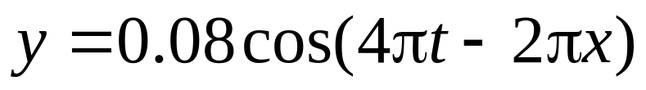

11 平面简谐波的波动方程为
，式中y的单位为m，
t的单位为s.求：(1) 时波源及距波
源0.10m两处的相位; (2)离波源0.80m及
0.30m说明两处的相位.

Slide 12
12 为了保持波源的振动不变，需要消耗4.0W的功率.若波源发出的是球面波（设介质不吸收波的能量）.求距离波源5.0m和10.0m处的能流密度.

Slide 13
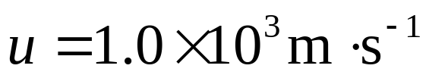
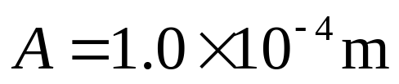
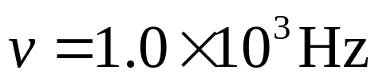
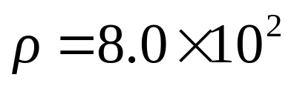
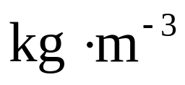
13 有一波在介质中传播，其波速
，振幅 ，频率
.若介质的密度为
，求（1）该波的能流密度；（2）
1min内垂直通过4.0×10⁻⁴m²的总能量.

Slide 14


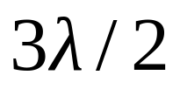

14 如图所示,两相干波源分别在P,Q两点，它们发出频率为 ，波长为 ，初相相同的两列相干波，设PQ= ， R为PQ连线上的一点.求：（1）自P、Q发出的两列波在R处的相位差；（2）两波在R处干涉时的合振幅.
P
Q
R

Slide 15


15 两相干波波源位于同一介质中的A、B两点,如图所示,其振幅相等、频率皆为100Hz,B比的相位超前 .若A、B相距30.0m,波速为400m·s⁻¹, 试求A、B连线上因干涉而静止的各点的位置.
A
B
30m

Slide 16

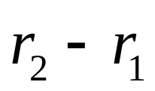
16 图示是干涉型消声器结构的原理图，利
用这一结构可以消除噪声.当发动机排气噪声声
波经管道到达A点时，分成两路而在点B 相遇，
声波因干涉而相消. 如果要消除频率为300Hz的
发动机排气噪声，求图中弯道与直管长度差
至少应为多少？（设声波速度为340m·s⁻¹）
r₁

Slide 17
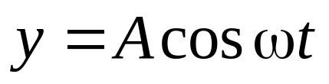
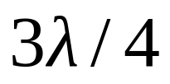


17 如图所示， 处有一运动方程为
的平面波波源，产生的波沿x轴正、
负方向传播MN为波密介质的反射面，距波源
.求：（1）波源所发射的波沿波源O左右
传播的波动方程；（2）在MN处反射波的波动
方程；（3）在O~MN区域内形成的驻波方程，
以及波节和波腹的位置；（4）区域内合成波
的波动方程.
M
O
N

Slide 18
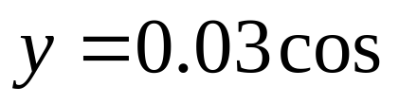
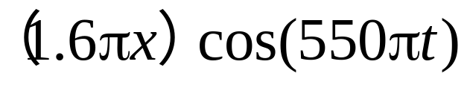
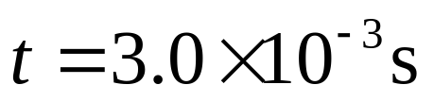

18 一弦上的驻波方程式为
，式中y的单位为 m ，t的单位
为s.（1）若将次驻波看成是由传播方向相反、
振动及波速均相同的两列相干波叠加而成的，
求它们的振幅及波速；（2）求相邻波节之间的
距离；（3）求 时位于 处
质点的振动速度.

Slide 19
19 一警车以25m·s⁻¹的速度在静止的空气中行驶，假设车上警笛的频率为800Hz.求：
（1）静止站在路边的人听到警车驶近和离去时的警笛声波频率；
（2）如果警车追赶一辆速度为15m·s⁻¹的客车，则客车上人听到的警笛声波频率是多少?（设空气中声速为u=330m·s⁻¹ ）

Slide 20



20 一次军事演习中，有两艘潜艇在水中相向而行，甲的速度为50.0km·h⁻¹，乙的速度为70.0km·h⁻¹，如图所示.甲潜艇发出一个1.0×10³Hz的声音信号，设声波在水中的传播速度为5.47×10³km·h⁻¹，试求：（1）乙潜艇接收到的信号频率；（2）甲潜艇接收到的从乙潜艇反射回来的信号频率.
)
)
)
)
)
)
)
)
)
)
)
)
)
甲
)
乙
50.0km·h⁻¹
70.0km·h⁻¹
END

